Slide 1
計算機網路報告
主題:網際網路探測
教師:謝欽旭
學生:陳友倫
2012/4/6

Slide 2
實驗方法與目的:
使用Netinfo對遠方伺服器進行探測，
包含ping、trace、look up和service，藉以了解在到達遠方伺服器途中，需要多少時間對方才會回應、途中經歷多少路由器、對方伺服器的IP位址、網址反查、及提供的服務項目。

Slide 3
實驗對象及原因:
本次實驗，挑選我的學校”KUAS”及電腦大廠”AMD”進行測試與比對，因為一個在國內而另一個在國外，有遠近 之分，用來比較經歷路由器數量的不同。而且AMD是國際大廠，其網頁應該有一些不凡之處，好處理數以萬計的客戶端需求。

Slide 4
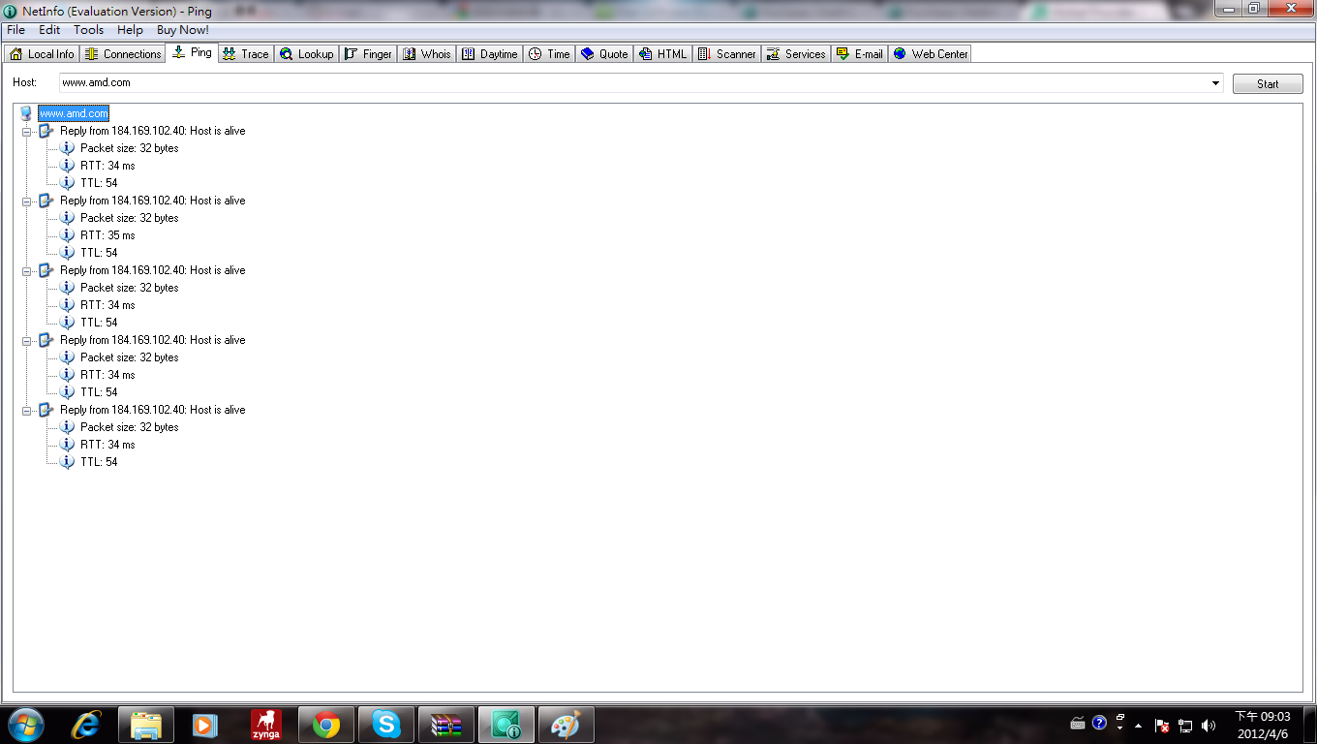
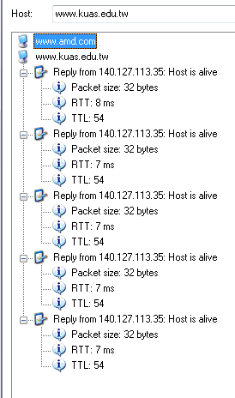
AMD V.S Kuas(Ping)
對AMD作Ping
對Kuas作Ping
總共ping 5次，
大約是34ms
總共ping 5次，
大約是8ms

Slide 5
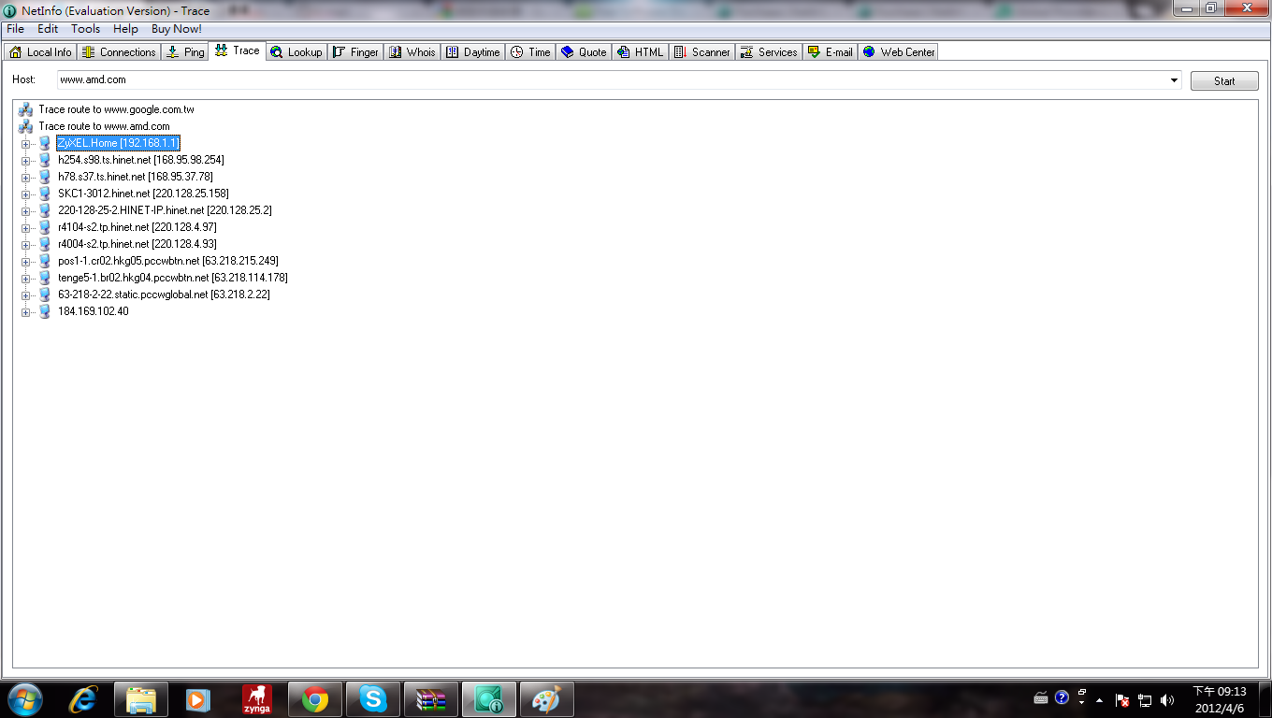
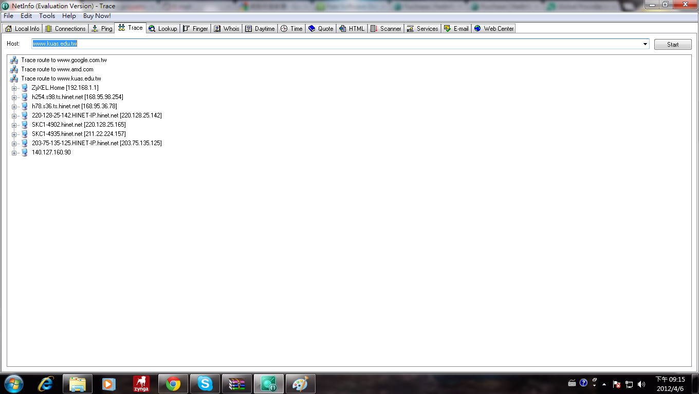
AMD V.S Kuas(Trace)
我家的第一道路由器(起點)
總共經過10個路由器
總共經過7個路由器
終點
終點

Slide 6
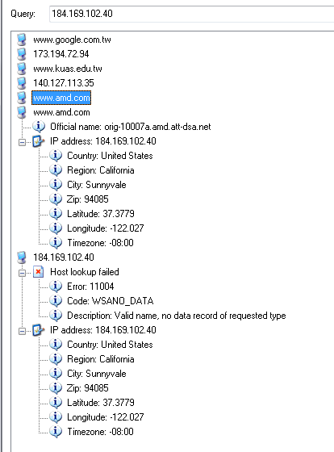
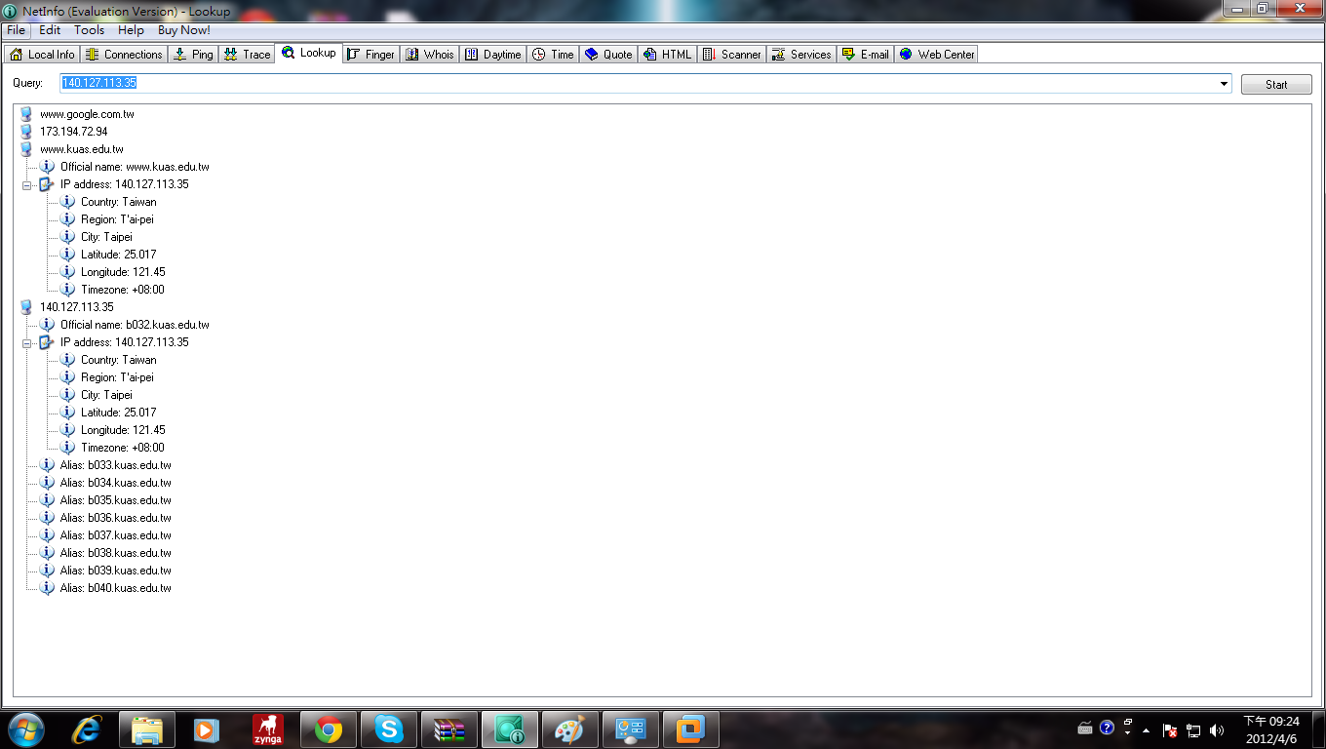
AMD V.S Kuas(Look up)
輸入網址，回覆IP位址
輸入IP位址後，會回覆網址
也有失敗的時候，輸入IP時無回應
除了IP位址，也會顯示伺服器位置的
時區及經緯度

Slide 7
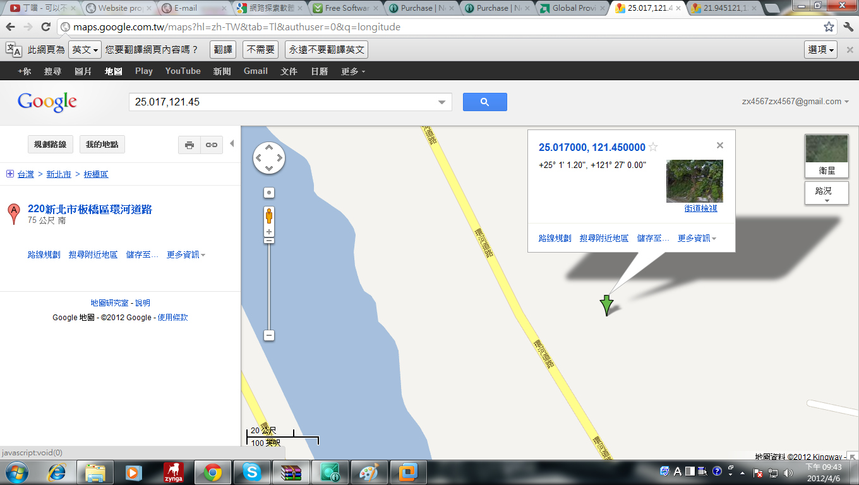
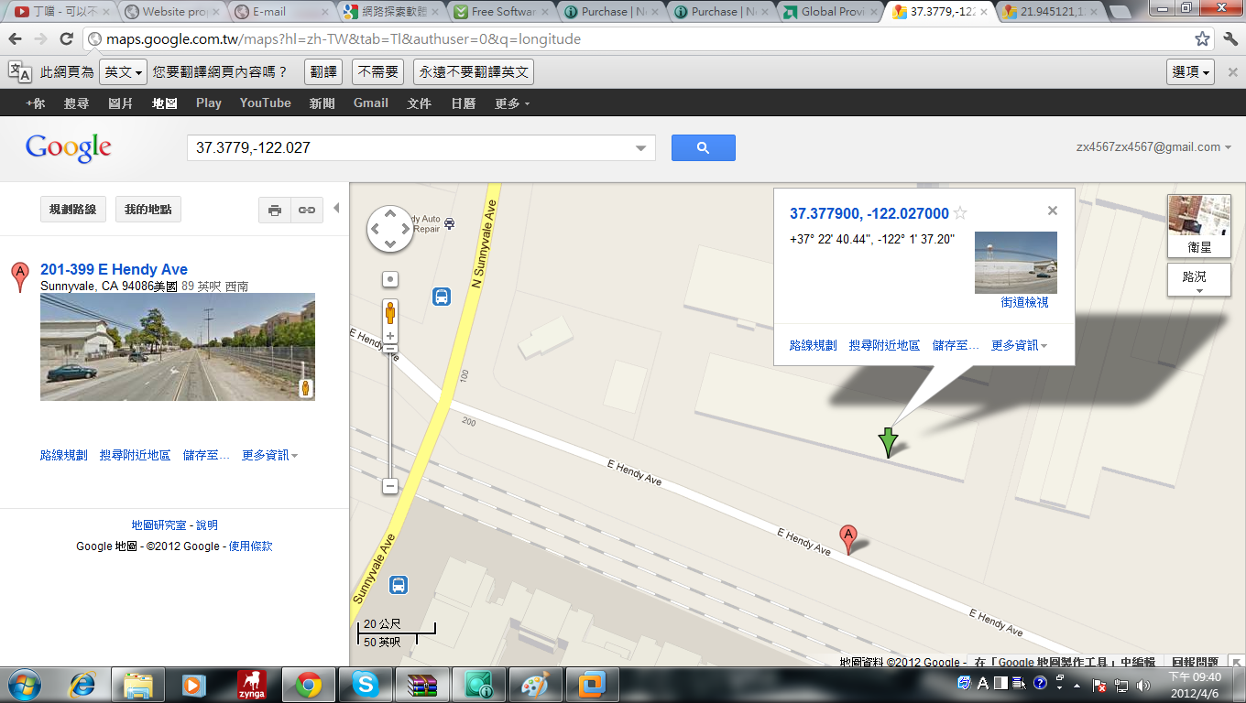
這是kuas伺服器位置
Latitude: 25.017
Longitude: 121.45
Timezone: +08:00
但經過google定位後，似乎在台北
環河路上，只看到一片樹林，
座標僅供參考，或許是定位的誤差造成。
這是AMD伺服器位置
Latitude: 37.3779
Longitude: -122.027
Timezone: -08:00
經過google定位後，
位在美國西南方，一個叫sunnyvale(桑尼維爾)的都市

Slide 8
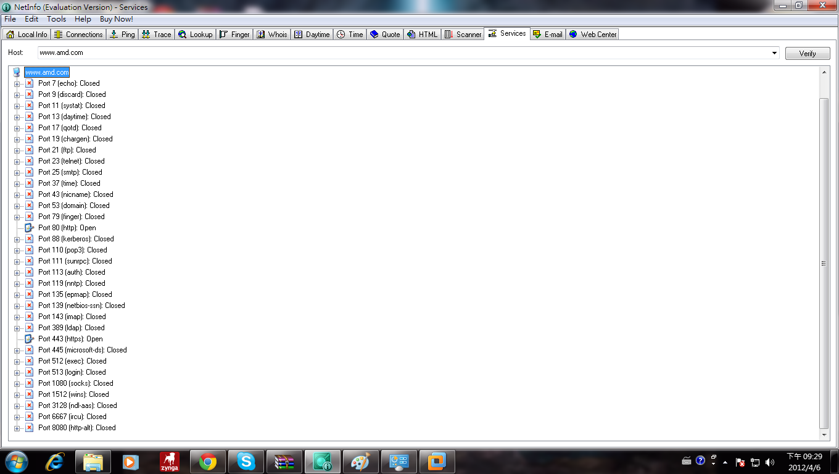
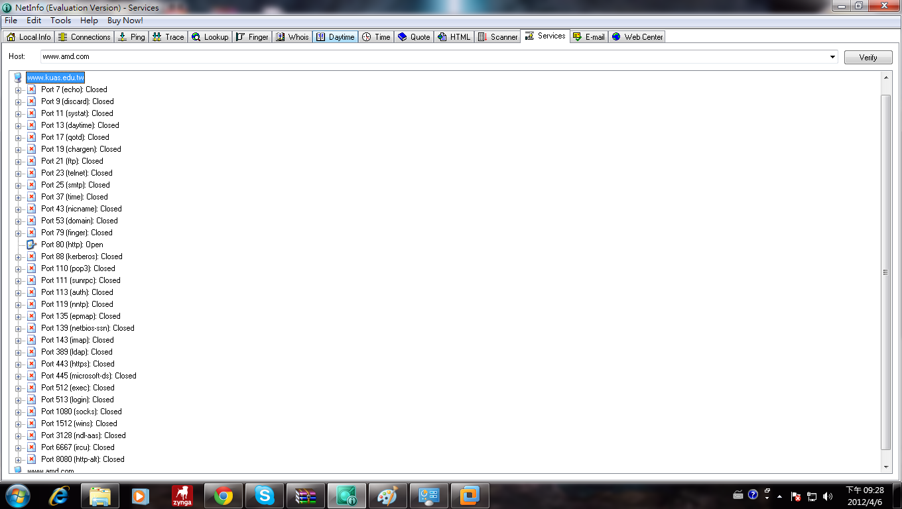
AMD V.S Kuas(Service)
有開啟Port 80
Port 443
只有開啟Port 80

Slide 9
結論:
Ping所需要的時間及所經過的路由器數量，會因為伺服器所在地的遠近而增加。
而在一般的情況下，IP和網址是可以互相轉換，我試過其他網站ex. Google、kuas，皆無問題
，然而“AMD”的網頁是個例外，會有錯誤產生，猜測是有某種保護措施所引起。除此之外，也觀察到不同的網頁會依據不同的需求，開放不同的Port讓客戶端使用。

